Slide 1
[VLSI 설계] 디렉토리 관리
Dongkyu Seo
2018.05.02
CSA & VLSI Lab.

Slide 2
Library 및 Cell view 관리
간혹 회로를 만들 때마다 새로운 Library를 만들어 설계하는 경우가 있습니다.
하나의 Library를 만들게 되면 여러 개의 Cell과 일반적으로 schematic, symbol, layout에 해당하는 view를 만들어 사용할 수 있습니다.
Library1
inverter
2nand
schematic
symbol
layout
schematic
symbol
layout
CSA & VLSI Lab.

Slide 3
Hspice 디렉토리 관리
Putty 터미널을 이용하여 본인의 계정으로 로그인 하면 “/home/<본인학번>” 위치로 로그인 되어 있습니다.
해당 위치에 Hspice 라는 디렉토리를 만들고, 아래 예시와 같은 형태로 디렉토리를 만들어 사용하는 것이 편리합니다.
Hspice
inverter
2nand
2nor
Pre-sim
PLS
Pre-sim
PLS
Pre-sim
PLS
Pre-sim은 schematic netlist를 사용한 시뮬레이션
PLS는 Post Layout Simulation으로 layout netlist를 사용한 시뮬레이션
(PLS를 통해 parasitic C와 R 등의 현상을 확인할 수 있음)
CSA & VLSI Lab.

Slide 4
DRC 디렉토리 관리
Putty 터미널을 이용하여 본인의 계정으로 로그인 하면 “/home/<본인학번>” 위치로 로그인 되어 있습니다.
해당 위치에 DRCrunDIR 라는 디렉토리를 만들고, 아래 예시와 같은 형태로 디렉토리를 만들어 해당 회로의 디렉토리에서 DRC를 수행하시기 바랍니다.
DRC run 경로를 한 곳으로 지정하여 수행하면 필요할 때 찾아보기 힘들게 됩니다.
DRCrunDIR
inverter
2nand
2nor
CSA & VLSI Lab.

Slide 5
LVS 디렉토리 관리
Putty 터미널을 이용하여 본인의 계정으로 로그인 하면 “/home/<본인학번>” 위치로 로그인 되어 있습니다.
해당 위치에 LVSrunDIR 라는 디렉토리를 만들고, 아래 예시와 같은 형태로 디렉토리를 만들어 해당 회로의 디렉토리에서 LVS를 수행하시기 바랍니다.
LVS run 경로를 한 곳으로 지정하여 수행하면 필요할 때 찾아보기 힘들게 됩니다.
LVSrunDIR
inverter
2nand
2nor
CSA & VLSI Lab.

Slide 6
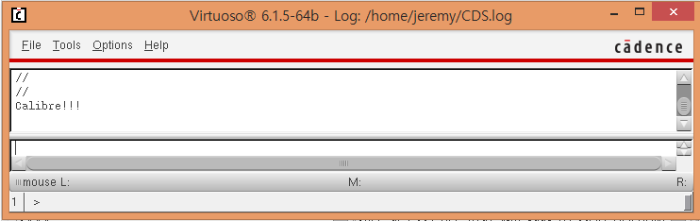
LVS 참고사항
참고로 LVS 수행 시, schematic에 대한 netlist가 없다는 오류가 나오는 경우가 있습니다.(정상적으로 수행한 경우에는 이런 문제가 생기지 않습니다.)
이때는 아래와 같은 방법으로 수행해 주시기 바랍니다.
File>Export>CDL
CSA & VLSI Lab.

Slide 7
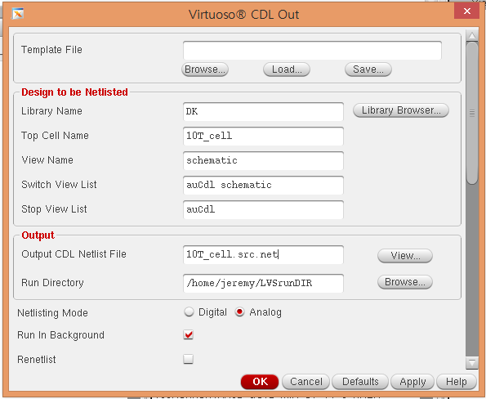
LVS 참고사항
Library Browser…를 클릭하여
해당 schematic을 찾아 더블클릭
(예시에서는 DK Library의 10T_cell 사용)
Output netlist file명을 적는 칸
(일반적으로 선택한 Cell Name을 적고,
확장자로 .src.net를 적음)
기존에 만들어둔 LVS 수행 디렉토리에 있는
해당 디렉토리를 경로로 설정
(예시에서는 /home/jeremy/LVSrunDIR
까지 적혀 있지만 그 뒤에 /10T_cell 까지
설정할 것)
이후 LVS 수행 시, schematic에 대한 netlist로 사용할 수 있음
CSA & VLSI Lab.

